Slide 1
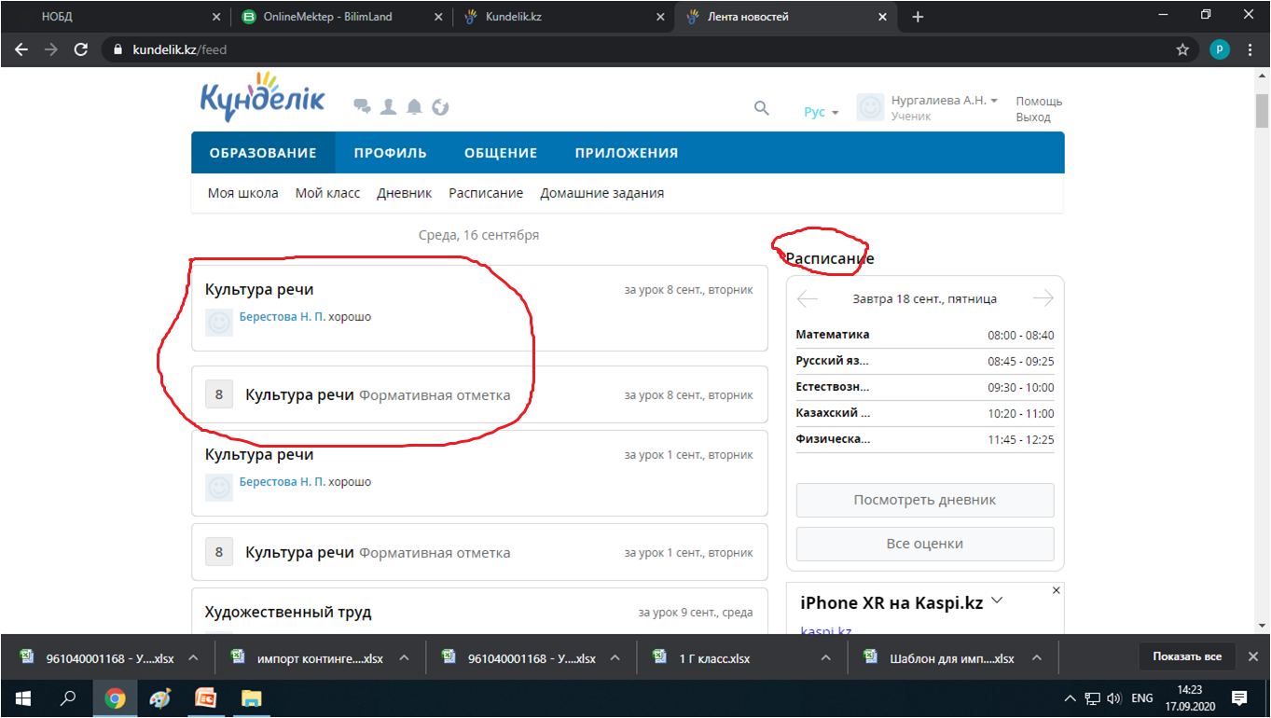
Главная страница
Главная страница
Объявления от учителей и администрации школы
Уведомления и объявления от учителей и администрации школы

Slide 2
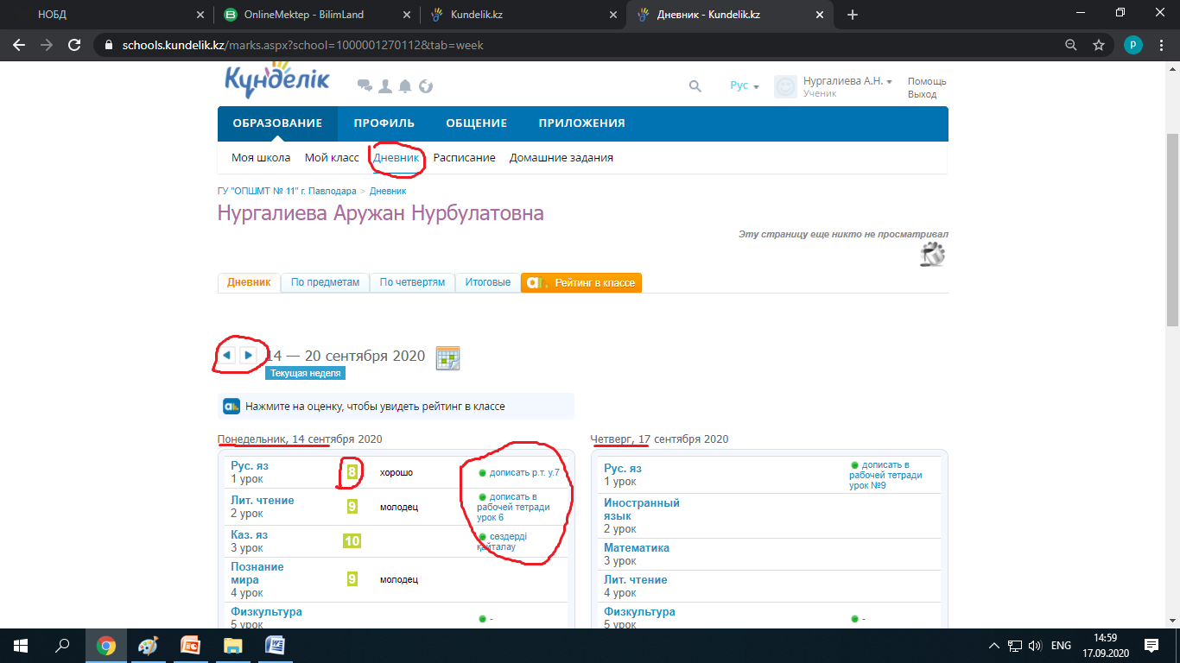
Во вкладке дневник можно смотреть предметы, оценки, д/з и комментарии учителей

Slide 3
Вкладка расписания, смотрим расписания и время занятий, а также учителей, кто у вас ведёт

Slide 4
Чтобы посмотреть файл, который прикрепил учитель для дистанционного урока заходим, образование-дневник и кликаем на нужный урок

Slide 5
Скачиваем файл и выполняем

Slide 6
Кликаем на ФИО учителя

Slide 7
Пишем сообщения учителю

Slide 10
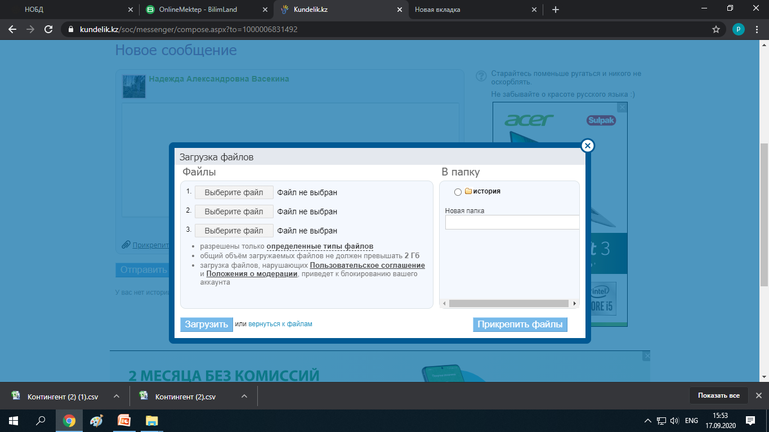
1 Выбираем файл с ответом с компьютера
2 Добавляем в папку предмета, если нет создаём новую
3 нажимаем загрузить
4 прикрепить файл
1 Выбираем файл с ответом с компьютера
2 Добавляем в папку предмета, если нет создаём новую
3 нажимаем загрузить
4 прикрепить файл
1
2
3
4

Slide 11
Отправляем сообщения учителю

Slide 13
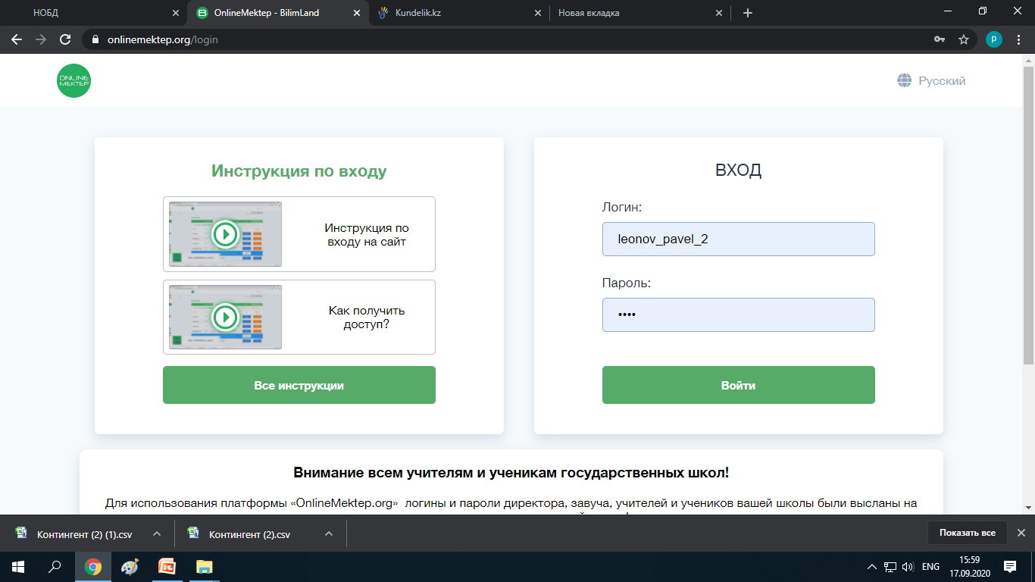

Slide 14
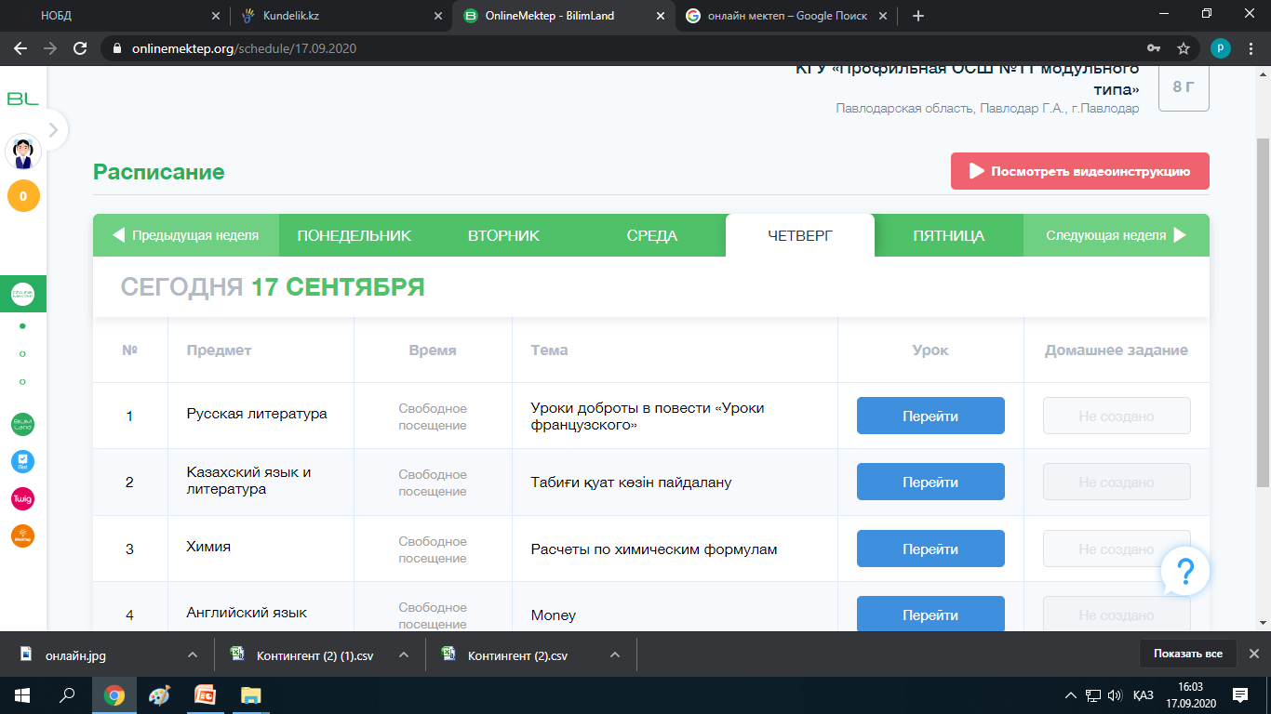

Slide 15
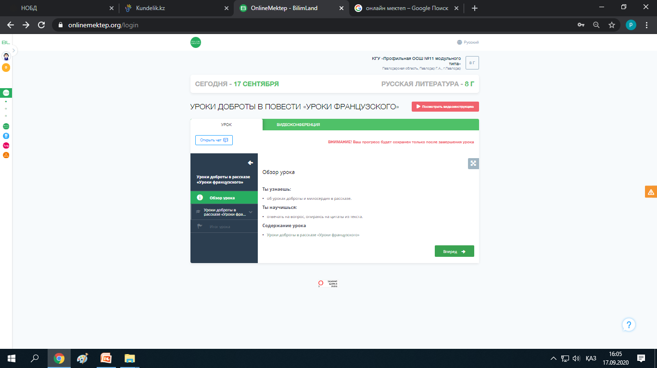

Slide 16
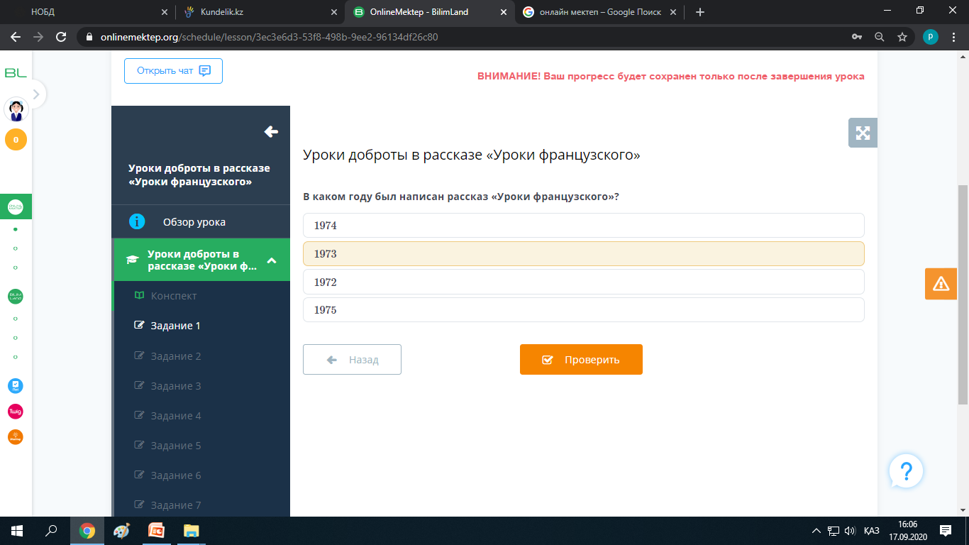

Slide 17
